Slide 1
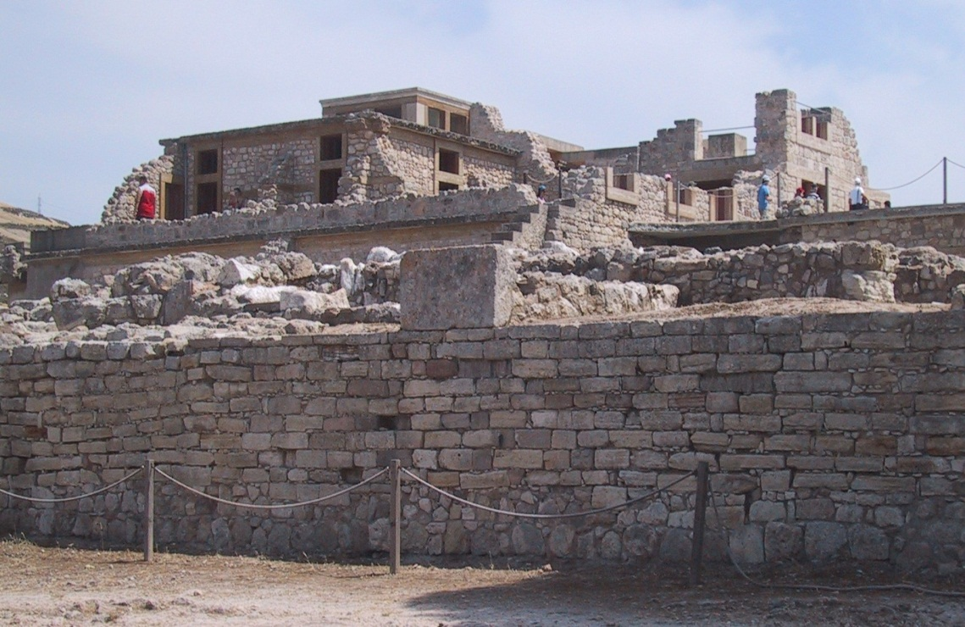
Krétské umění
Tzv. mínojská kultura – podle mýtické postavy krále Mínoa (syn Dia a jeho milenky Európy)
palác v Knóssu - „Labyrint“
- bohatě zdoben freskami (nástěnnými malbami)
- vázy ve čtyřbarevném provedení
Rozloha paláce byla 20 000 m².
Jednalo se o komplex asi 1000 místností.
Je doložena existence vodovodu a kanalizace.

Slide 2
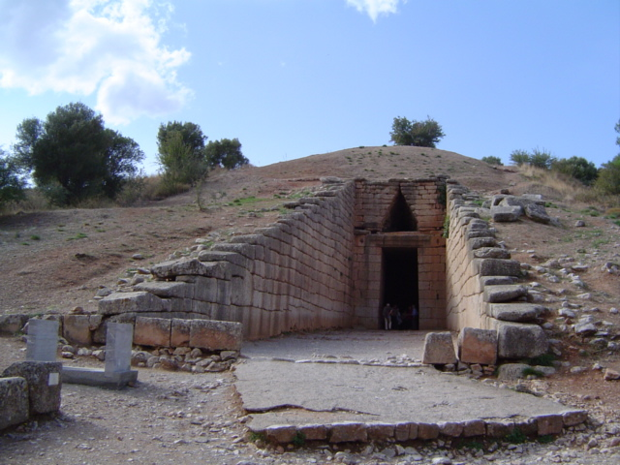
Mykénské umění
Átreova pokladnice
13 m vysoký komorový hrob.
Nikde se nenalezlo tolik zlata: zlaté posmrtné masky, zlaté desky, obrovské množství šperků.
Kdysi vykládána bronzovými deskami.

Slide 3
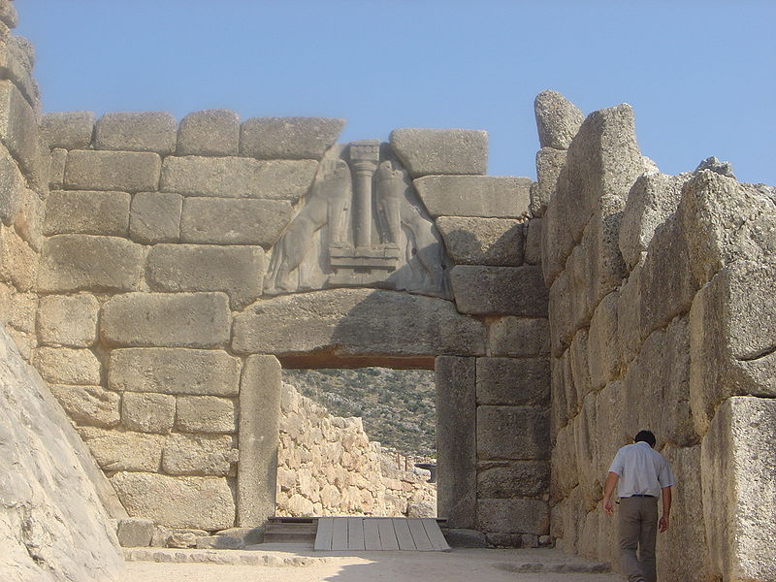
Lví brána
Pojmenována podle trojúhelníkového reliéfu, na němž jsou zobrazení dva lvi.
Je součástí mohutné mykénské hradby.

Slide 4
Umění antického Řecka
zásadní postavení pro vývoj evropských národních kultur
kultura vyzrálé civilizace
vrchol antického řeckého umění za Perikla (5. stol. př. n. l.)
Pro umění Řecka je důležitá existence několika řeckých kmenů: Dórové, Iónové, obyvatelé Athén.

Slide 5
Architektura
se vyvíjela především na chrámových stavbách – nejdříve dřevěné, později kamenné
se dělí podle sloupů, které stavěly jednotlivé kmeny, podle nich pak byly pojmenovány jednotlivé řády:
Dórský řád
Iónský řád
Korintský řád

Slide 6
Hlavice sloupů

Slide 7
Antický chrám – rekonstrukce

Slide 8
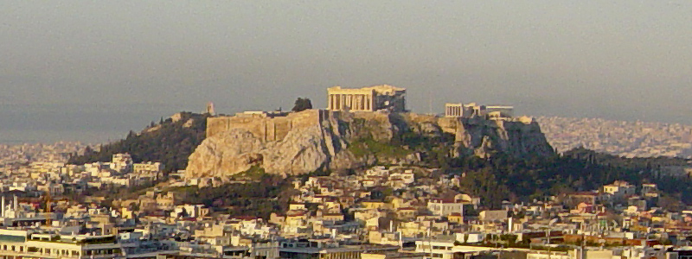
Dórský řád
prostý, střízlivý, nejhmotnější
Akropolis – komplex budov
Akropole měla dodat Athénám lesk.
Název v překladu znamená Horní město..

Slide 9
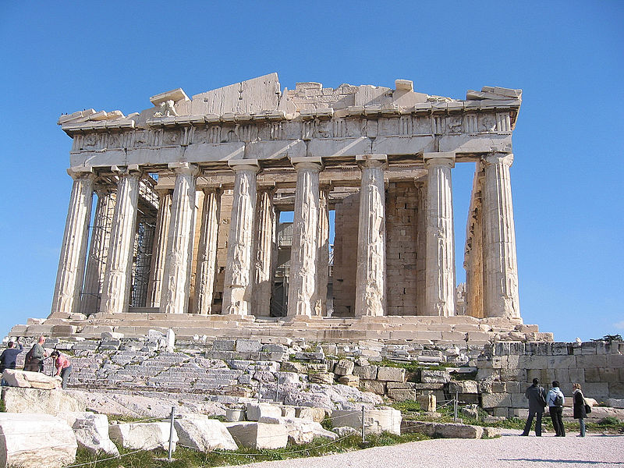
Parthenón
Chrám, jehož stavbou započala stavba celé Akropole.
Bohatě zdoben sochami a reliéfy.
Roku 1687 vyletěla stavba do povětří při boji Benátčanů s Turky.

Slide 10
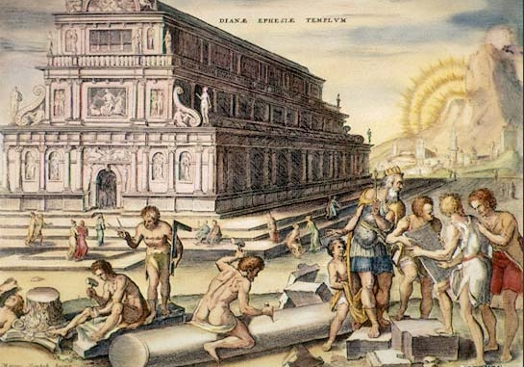
Ionský řád
především v městských státech Malé Asie
sloup je štíhlejší, má patku dřík a volutovou hlavici
Artemidin chrám v Efesu
Jeden ze 7 divů světa.
Délka chrámu 120 m, sloupy vysoké 18 m.
Byl podpálen šílencem, zbyly z něj jen trosky.
Představa Artemidina chrámu z 16. stol.

Slide 11
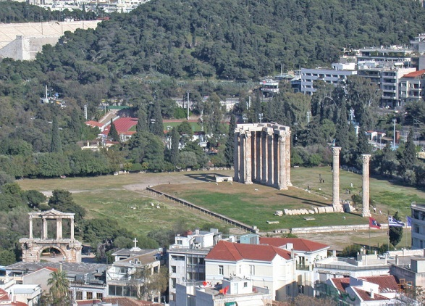
Korintský řád
vznikl z iónského sloupu, je však mnohem zdobnější
Olympeion v Athénách
Olympeion je největší dochovaný chrám v Řecku.
Jeho rozměry byly 96 m X 40 m.
Sloupy mají výšku 17 m.
Z původních 104 sloupů se dochovalo 15.

Slide 12
Sochařství
bylo vázáno na architekturu
Středem zájmu se stala lidská postava
byl vytvořen ideál krásy – mladý atletický muž, štíhlá vysoká žena v dlouhých šatech

Slide 13
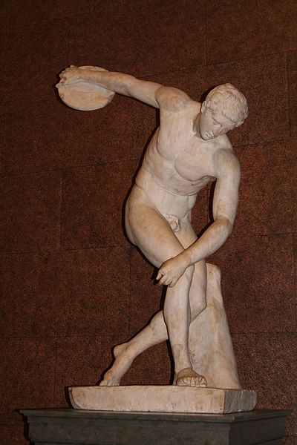
Sochařství
Myrón – socha Diskobola
Myrónovo nejproslulejší dílo.
Myrón označován za mistra ztvárnění postav
v pohybu.

Slide 14
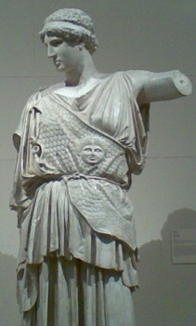
Feidias
svými sochami a reliéfy vyzdobil Parthenon
Socha bohyně Athény se nedochovala.
Její podobu známe z dochovaných římských kopií.
Při své desetimetrové výšce se tyčila uprostřed Parthenonu.

Slide 15
Malířství
původně jen obrysové, postupně je přidávána barva
Druhy malířství:
fresková tvorba (nástěnná malba vytvářená do vlhké omítky)
Deskové malířství
Malby na keramice

Slide 16
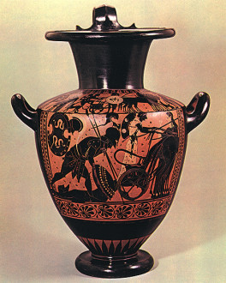
Ukázka keramiky

